Slide 1
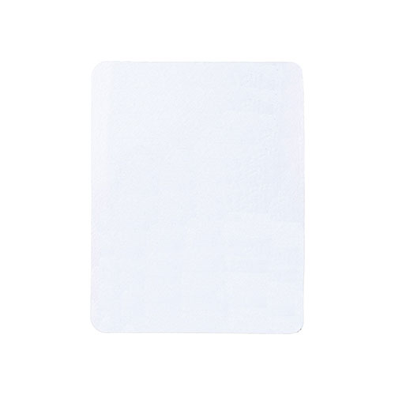
【提案書】
ソフトマウスパッド スクエア
特徴
コンパクトで持ち運びにも便利な縦長長方形のマウスパッド。鮮やかな全面フルカラー印刷が可能なので、アニメキャラやアーティストの物販グッズ、チケットの購入特典など多用途で使えます。
納期
納期スペース
仕様
素材：ラバー、ポリエステル
サイズ：140×180(mm)
包装：PP袋
お見積
お見積りスペース

